Slide 1
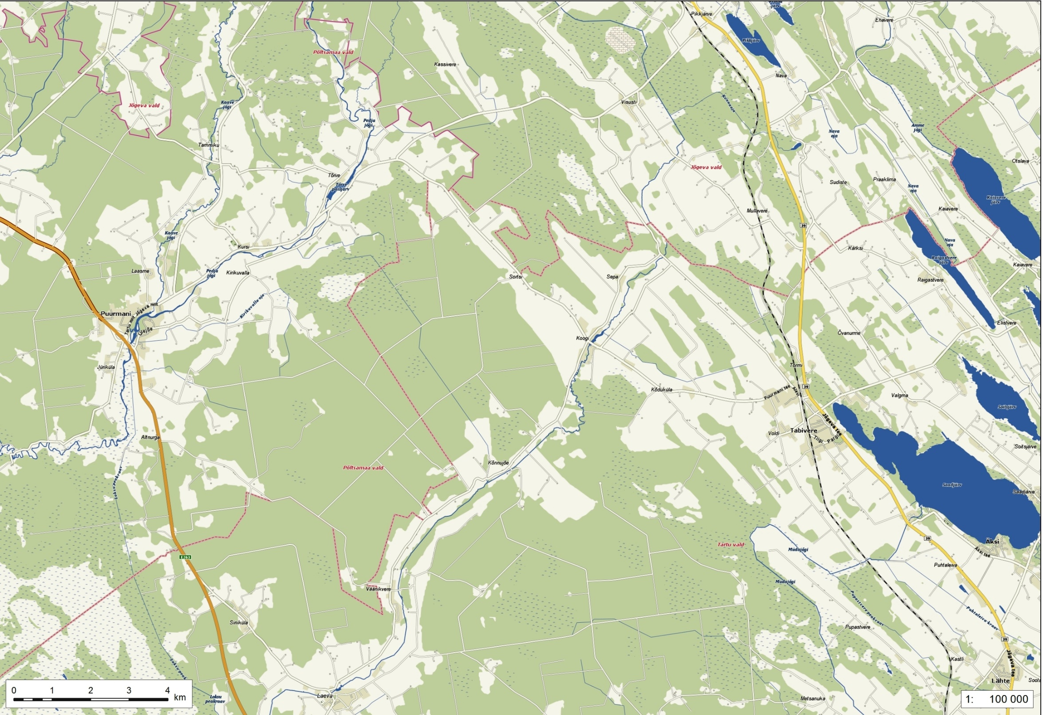
Kuperjanovi retke liikumisskeem 22.03.2025 kell 09.00 – 17.00
Algus
Lõpp

